Slide 1

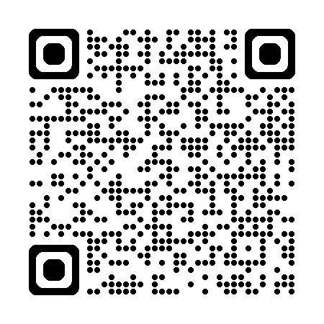

Crie um aplicativo com o Azure AI Agent Service
Gabriela de Queiroz
Director of AI @Microsoft
linkedin.com/in/gabrieladequeiroz/
IG: gabkroz
In partnership with

Slide 2
Hackathon de agentes de IA
8 de abril – 30 de abril
🛠️ Construa, inove e #Hacktogether! 🛠️
aka.ms/agentshack-pt
In partnership with
Notes:
Bem vindos e bem vindas ao kick off do Hackathon de Agentes de IA
O hackathon é um evento gratuito e virtual que começa hoje vai até o dia 30 de abril.

Slide 3
Quatro semanas de aprendizado
aka.ms/agentshack-pt
7
MONDAY
8
TUESDAY
9
WEDNESDAY
10
THURSDAY
11
FRIDAY
12
SATURDAY
13
SUNDAY
Week 1
Bem-vindo! 🇧🇷
Azure AI Agent
Java Agents
Agentes (Py) 🇧🇷
M 365 Copilots
.NET Agents
Hack!
Hack!
Hack!
14
MONDAY
15
TUESDAY
16
WEDNESDAY
17
THURSDAY
18
FRIDAY
19
SATURDAY
20
SUNDAY
Hack!
JS Agents
AutoGen
.NET Agents
Cosmos DB
Copilot Studio
Azure AI Models
Agentes (JS) 🇧🇷
Langchain4J
Agentic Voice
Hack!
Hack!
Hack!
Week 2
21
MONDAY
22
TUESDAY
23
WEDNESDAY
24
THURSDAY
25
FRIDAY
26
SATURDAY
27
SUNDAY
Week 3
Llamaindex.TS
Prompty
Azure SQL
SignalR + SK
PostgreSQL
Agentic RAG
Multi-DB Agents
Azure Functions
Real-time ACS
Robotic agents
Hack!
Hack!
Hack!
28
MONDAY
29
TUESDAY
30
WEDNESDAY
Week 4
Hack!
Responsible AI
Securing Agents
Evaluation
HACKS DUE!
11:59 PM PT
Converse com outros participantes no canal do Discord: aka.ms/agentshack/discord
Notes:
Nós teremos mais de 20 transmissões ao vivo onde você aprenderá como construir agentes usando várias tecnologias da Microsoft.
No final das três semanas, envie seu projeto para ter a chance de ganhar prêmios fantásticos!

Slide 4
Transmissões em quatro idiomas
​
Portuguese:
aka.ms/agentshack-pt
English:
aka.ms/agentshack
Spanish:
aka.ms/agentshack-es
Chinese:
aka.ms/agentshack-zh
Azure AI Agents - Python
Azure AI Agents - JavaScript
Semantic Kernel
Autogen
Langchain4J
Llamaindex.TS
Azure Functions
Azure Container Apps
Azure Cosmos DB
Azure SQL
Azure AI Agents
.NET + Aspire
Azure AI Foundry Modelos
Semantic Kernel
GitHub Modelos
VoiceRAG
欢迎参加AI代理黑客松
使用Azure AI Agent Service作为您的软件开发流程
Notes:
Nós teremos transmissões em 4 idiomas. A maioria será em inglês mas teremos muitas em Espanhos e algumas em PT e Chines.
E se você estiver mais algum tópico que gostaria de ver, em PT, escreve no chat. Pode ser que a gente consiga encaixar mais uma ou duas.

Slide 5
Prêmios 🏆
O valor do prêmio é por equipe, não por membro da equipe
Categoria | Valor do prêmio
Melhor Agente Geral | $20,000
Melhor Agente em Python | $5,000
Melhor Agente em C# | $5,000
Melhor Agente em Java | $5,000
Melhor Agente em JavaScript/TypeScript | $5,000
Melhor Agente Copilot (com MS Copilot Studio ou 365 Agents SDK) | $5,000
Melhor Uso do Azure AI Agent Service | $5,000
Notes:
Agora vamos falar dos prêmios

Slide 6
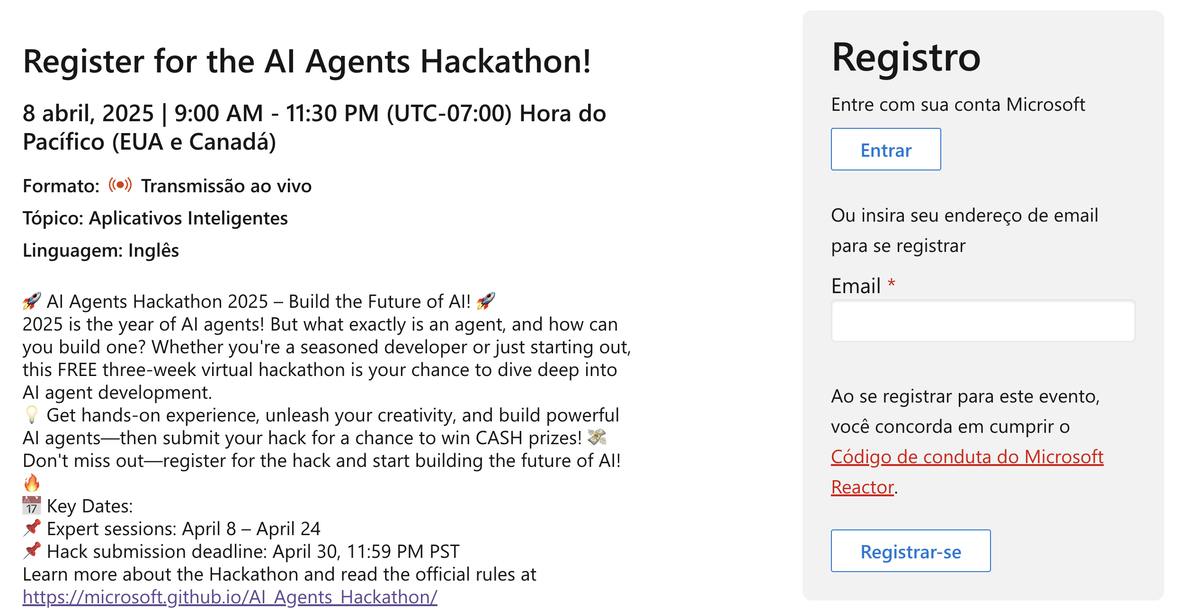
Inscrição
Você deve se registrar para ter direito aos prêmios:
https://aka.ms/agentshack/register

Slide 7
Chapter 1
Setting the scene
Notes:
Antes da gente começar a explorar os agentes de IA eu vou começar mostrando um exemplo completo criado com o serviço de agente de IA do eger que abordam casos de uso específico

Slide 8







Evolution of LLM-based Solutions
Memory
history of work
User Proxy Agent
CoordinatorAgent
LLM
Agent
LLM
conversation
LLM
question
query
data
prompt +
data
prompt
answer
Service
Agent
LLM
Retrieval
Agent
LLM
Analytics
Agent
S
LM
Coding
Agent
SLM
document
summary
Search
docs
input
output
query
data
data
Web Service
Search
databases
docker
docs
No Agent
Very narrow one shot task
Ex: log to JSON
Single Agent
Very clearly scoped iterative task
Ex: providing an answer with supporting evidence to a complex question
Multi-agent Systems
Wide scope complex use case requiring diverse skills
Ex: Propose 2 Instagram marketing campaigns including assets that would leverage the top 2 recent trends in our past quarter US Sales to boost our mailing list user base and predict the impact of each campaign
Notes:
Então vamos começar pelo o porquê. Por que precisamos desse IA Agente e qual o benefício que ele trouxe em relação ao consumo de LLMS. Vamos ver a progressão da IA no último ano:
Começamos interagindo diretamente com um LLM. LLMs podem receber linguagem natural como entrada e ter vários idiomas além de processar entradas e saídas multimodais.
Eles podem ajudar a realizar tarefas E atuar como tutores. Em termos de experiência do usuário, eles fornecem um chat simples com os usuários. Eles também podem ser baseados em dados privados, para fornecer respostas mais precisas (usando RAG) ou personalizados por meio de técnicas de fine-tuning.
Em seguida, temos o uso de um agente que é uma passo adiante do que eu mencionei anteriormente; eles são baseados em objetivos e podem realizar ações de forma independente. Eles ainda são baseados em LLMs, pois o modelo é o motor do Agente mas eles também têm acesso a dados (ou ferramentas de busca) e ações. Eles são semiautônomos, pois podem exigir intervenção mínima do usuário, mas também podem solicitar a contribuição de outros agentes. Dado um objetivo, eles trabalharão para alcançá-lo sem que você saiba com antecedência exatamente como isso será feito ou quais etapas serão executadas. Eles também têm memória, pois a estrutura agêntica lida com o contexto da conversa e o truncamento para você.
Um agente pode trabalhar com outro agente. Sistemas multiagentes podem ser construídos para lidar com cenários mais complexos, nos quais queremos fornecer tolerância a falhas (um agente revisando o trabalho do outro), especialização (cada agente especializado em tarefas diferentes) e escalabilidade (para grandes cargas de trabalho).

Slide 9

An agent needs to accomplish 3 things:
Reason over a provided business process
Retrieve context to complete the process
Perform an action for the end-user
Notes:
Resumindo, um agente deve ser capaz de realizar 3 coisas:
1. “Reason” sobre um processo de negócio fornecido
2. Integrar com fontes de dados para contextualizar
3. Orquestrar um processo para atingir um objetivo por meio da execução de ações
Um agente baseado em LLM é uma estrutura que se baseia em um ou mais modelos, permitindo que você execute tarefas complexas de longa duração e que pode agir por você.

Slide 10
How can an agent help us?
Notes:
Como um agente pode nos ajudar? Eu vou agora mostrar um caso de uso específico.

Slide 11

Use case
Working for an e-commerce selling camping equipment
Want to analyze sales data
Notes:
Vamos supor que somos uma empresa de equipamentos para atividades ao ar livre – e usaremos o poder da IA ​​para analisar nossos dados de vendas.
Aqui está nosso caso de uso: temos um e-commerce que vende equipamentos de camping, chamado Contoso.
Queremos aumentar nossas vendas. Então vamos começar analisando nossos dados de vendas.
Mas como fazemos isso? Uma maneira seria reimaginando uma UX com GenAI que nossa equipe de vendas possa usar.

Slide 12
Demo – Contoso Sales Agent
An agent built with Chainlit, the Azure AI Agent Service and Azure OpenAI GPT- 4o
Notes:
O aplicativo que vou mostrar é um agente conversacional que pode responder a perguntas sobre dados de vendas, gerar gráficos e criar arquivos Excel para análises posteriores.
O aplicativo foi desenvolvido com o Azure OpenAI GPT-4o, o Serviço de Agente de IA do Azure e a Chainlit um pacote de Python para criar Conversational AI.
O aplicativo usa um Banco de Dados de Vendas em SQLite com 40.000 linhas de dados sintéticos.
Quando o aplicativo é iniciado, ele lê a schema do banco de dados de vendas, as categorias de produtos, os tipos de produtos e os anos de relatório e, em seguida, adiciona essas informações ao contexto de instruções do Serviço de Agente de IA do Azure.
O aplicativo Agente de Vendas Contoso é implementado no Azure usando Aplicativos de Contêiner do Azure. O aplicativo é totalmente assíncrono, usa a estrutura FastAPI e transmite todas as respostas aos usuários em tempo real.
Eu vou falar da arquitetura em um próximo slide.

Slide 13
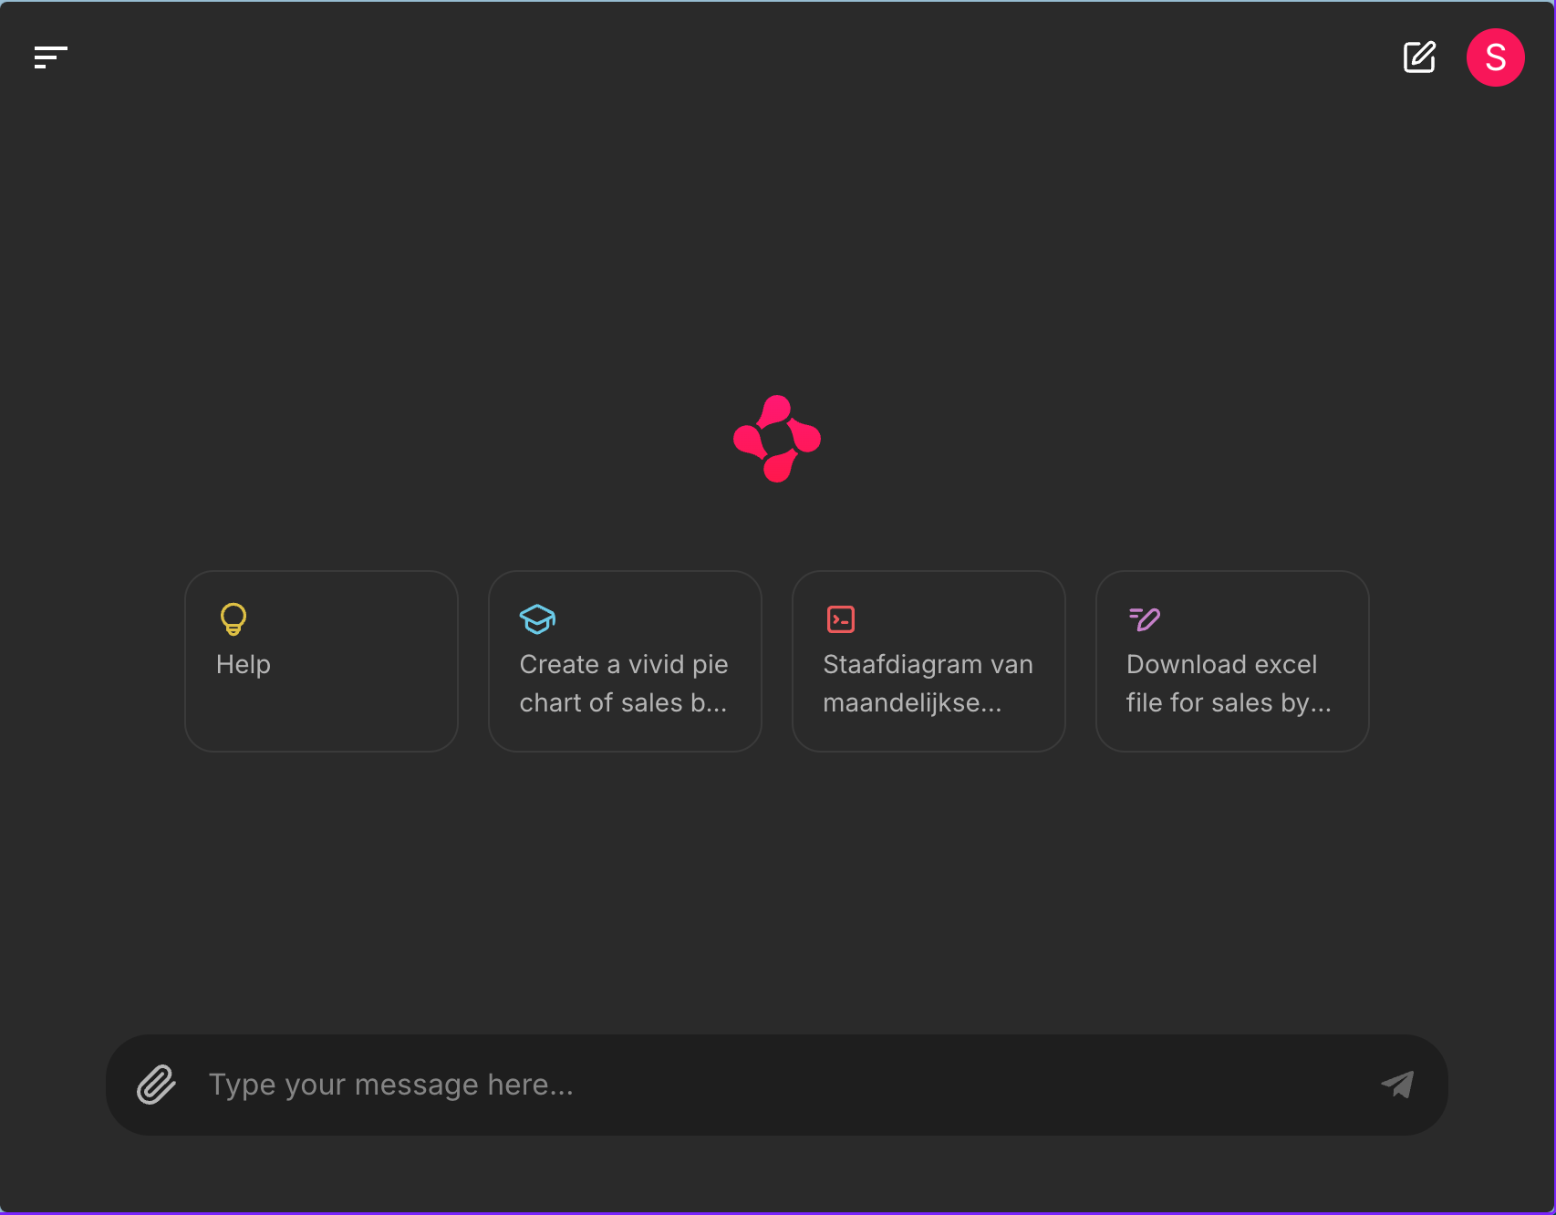
Notes:
Como você pode ver, há alguns prompts aqui. Então, vamos começar selecionando um deles. Vou começar com o HELP para entender como o agente pode nos ajudar.

Slide 14
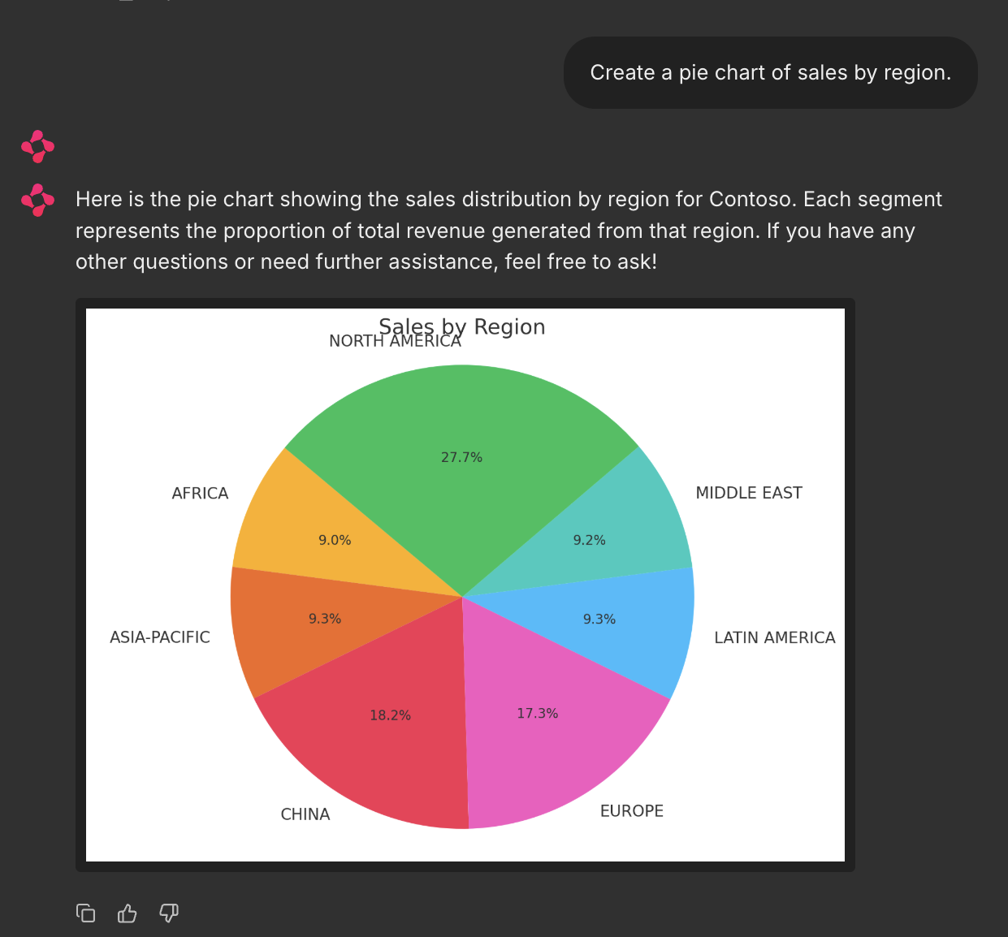
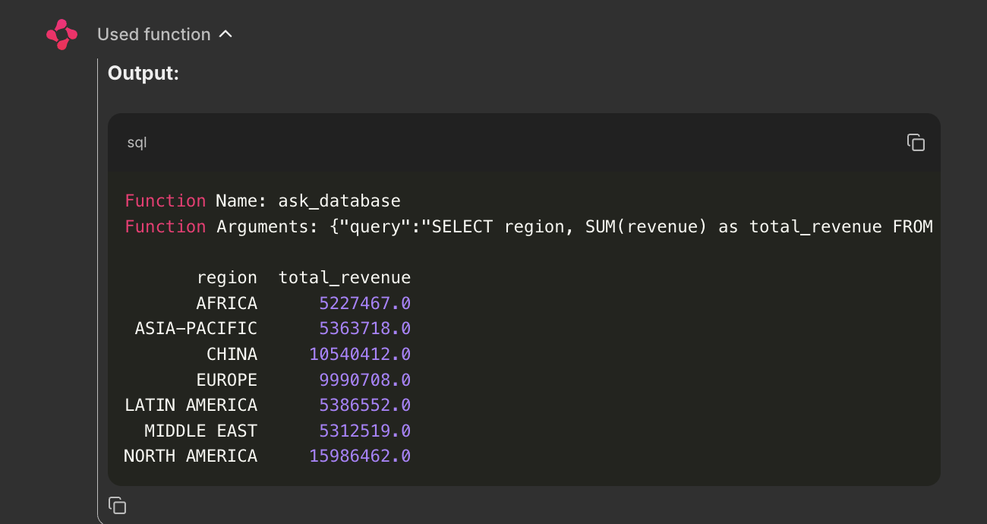
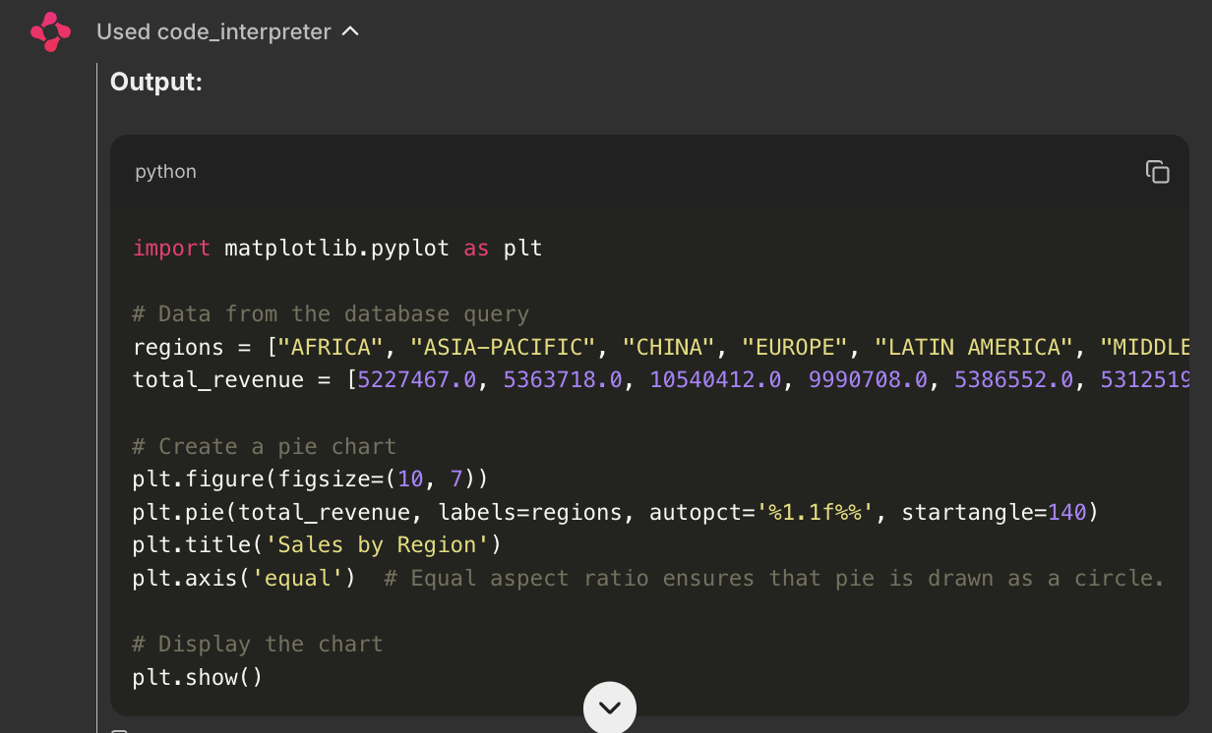
Notes:
2. Agora, vamos tentar com um prompt específico para o caso de uso financeiro. Crie um gráfico de pizza de vendas por região.
“Create a pie chart of sales by region.”
A primeria coisa que a gente vê quando a gente clica em "Used functions" é que o agente basicamente printa um output com a ferramenta que usa para criar essa visualização. Eu não estou dizendo que tem que usar uma função para criar visualização ou recuperar os dados que você precisa. O agente entende quais ferramentas daquelas que eu dei ou que o desenvolvedor colocou à disposição do agente e quais é que são úteis para criar a visualização. Portanto nesse caso o que o agente está usando é uma função que recebe como argumento uma consulta SQL que basicamente agrupa os valores da venda por região e em seguida usa os resultados dessa consulta que é isso executada no banco de dados SQLITE para basicamente criar o gráfico. Mas para criar esse gráfico ele precisa de uma outra ferramenta chamada interpretador de código que faz o agente criar um código em Python e também executá-lo e uma sanbox do Python. como você pode ver esse código é gerado pelo agente para criar o garfo gráfico final com base nessa tabela resultante e este é o gráfico que a gente pediu.

Slide 15
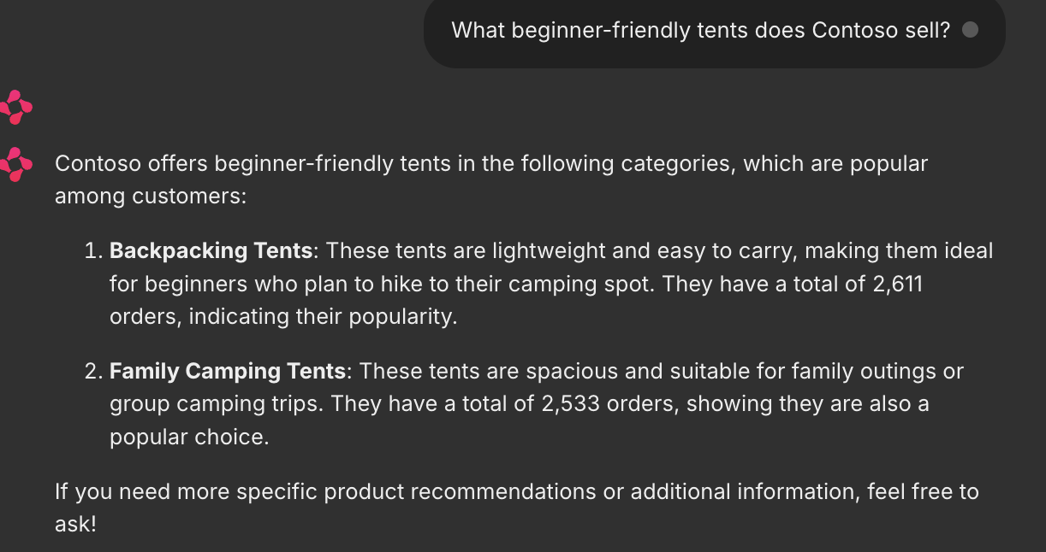
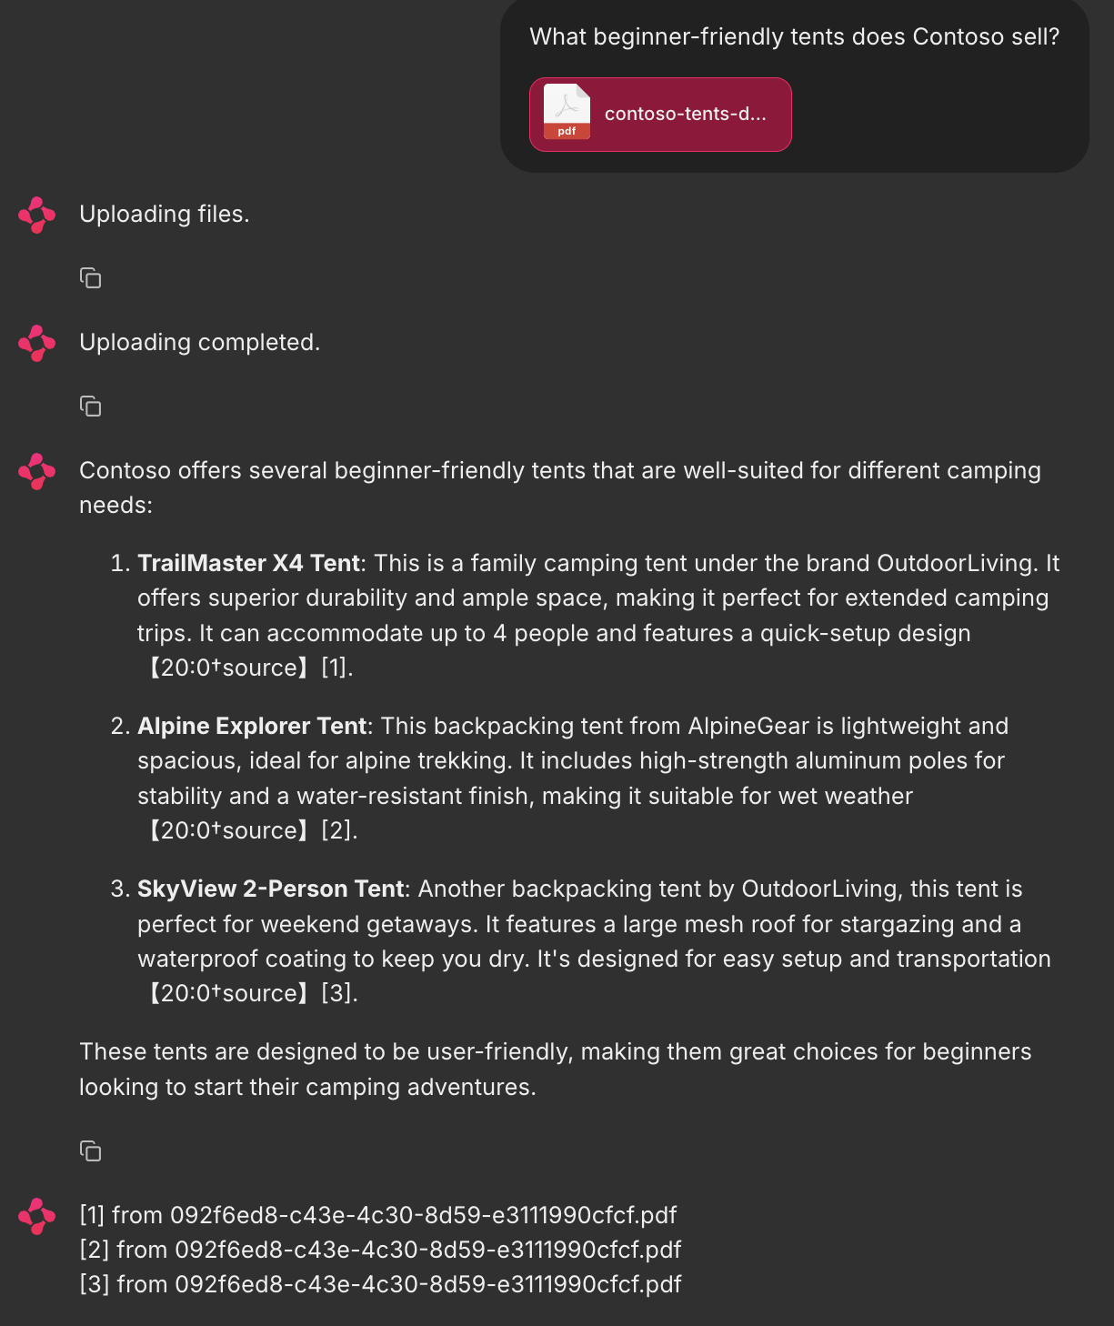
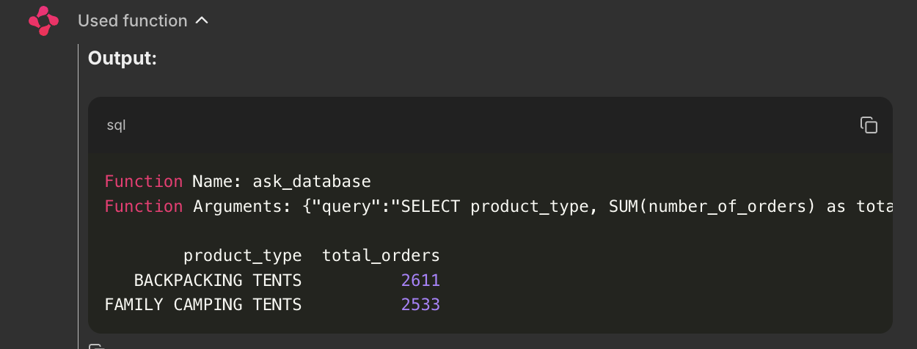
Notes:
3. Agora vamos experimentar um outro prompt. vamos perguntar quais são as as barracas que se que eles vendem que são boas para iniciantes.
What beginner-friendly tents does Contoso sell?
O banco de dados de vendas tem conhecimento limitado dos produtos, visto que o foco do banco de dados são os dados de vendas.
O que podemos fazer é adicionar essas informações que a gente tem algum outro lugar por exemplo no arquivo PDF que contém uma lista de produtos com as especificações.
A gente pode upload esse arquivo e ver se o comportamento muda.
Nesse caso você vê que o arquivo foi carregado no contexto do agente então basicamente o agente está usando os dados carregados como contexto para ground as suas respostas. Dessa vez a resposta é muito mais precisa então temos informações específicas sobre as tendas vendidas.
O agente tem a descrição da marca e também a referência do arquivo de onde essas informações foram extraídas. É claro que, neste caso, carregamos apenas um arquivo, mas se carregarmos mais de um arquivo, é importante saber de onde as informações vêm.

Slide 16
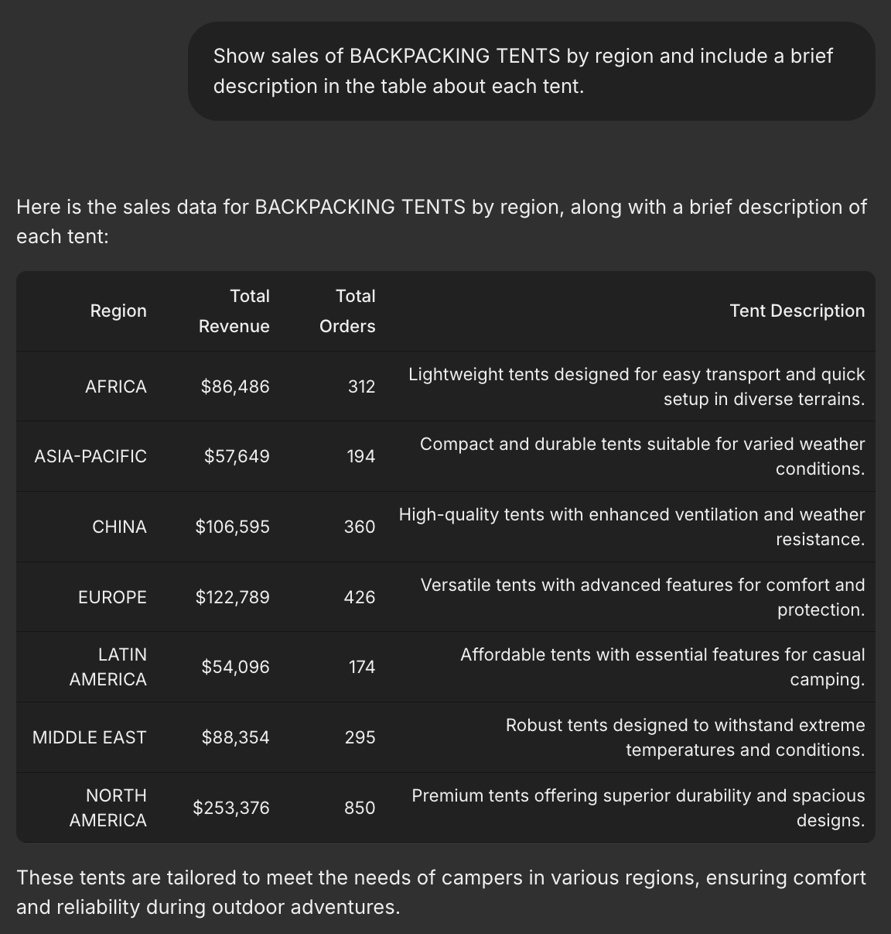
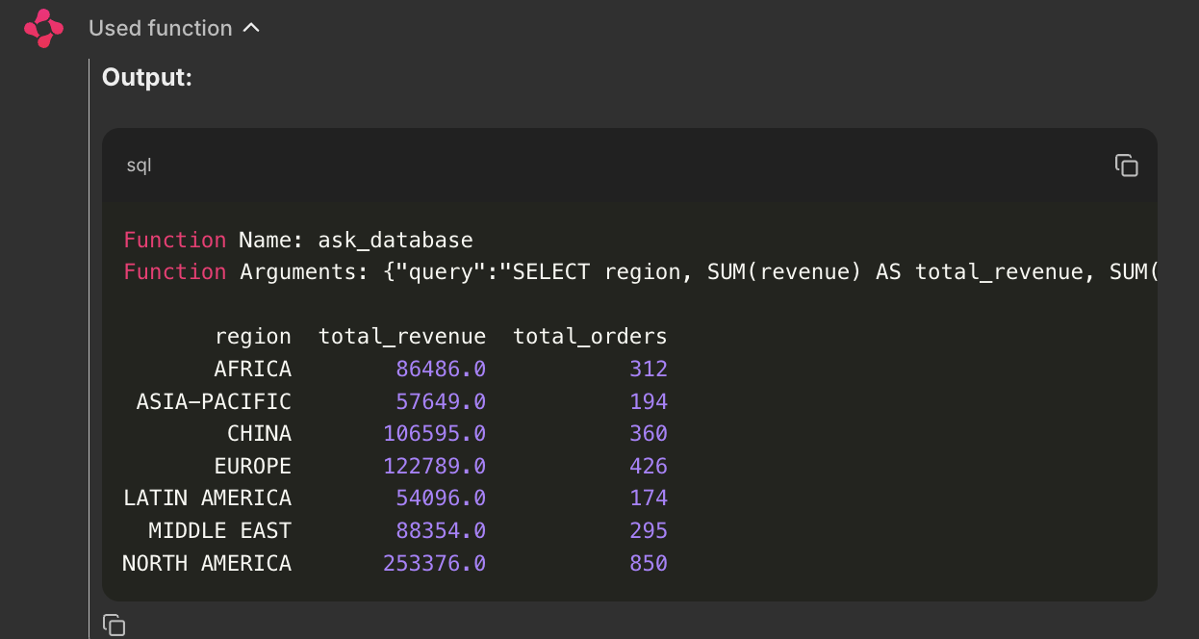
Notes:
Então vou desafiar um pouco mais meu agente com outro prompt que pede para basicamente mostrar as vendas de “backpacking tent” por região, mas também incluir a descrição para cada barraca. Basicamente, estamos pedindo ao agente para recuperar os dados de vendas e as informacões da barracaca.
Show sales of BACKPACKING TENTS by region and include a brief description in the table about each tent.
O que significa usar a função para executar a consulta SQL, mas também combinar essas informações com as informações vindas do arquivo PDF. E ele conseguiu fazer isso. E criou esta tabela como resultado.

Slide 17
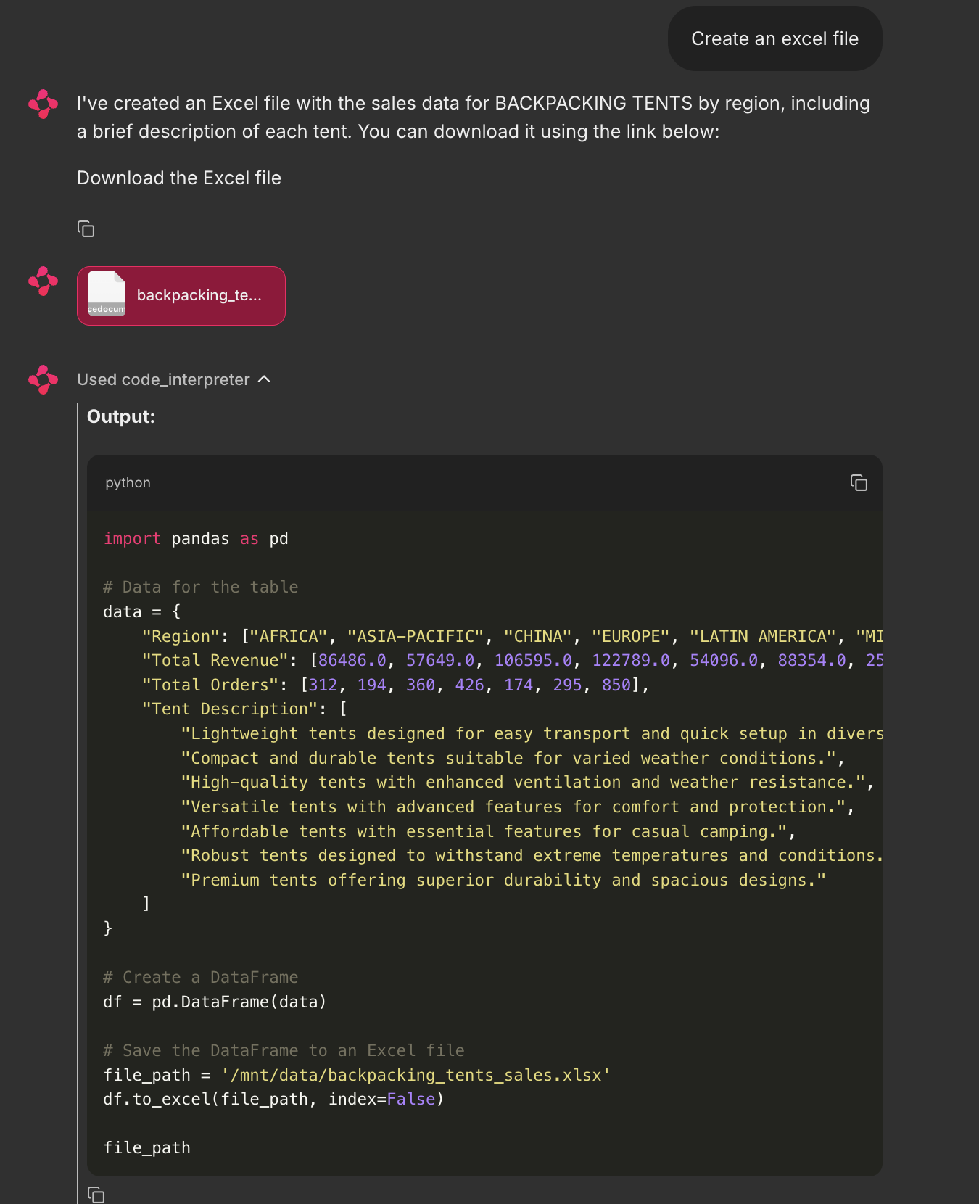
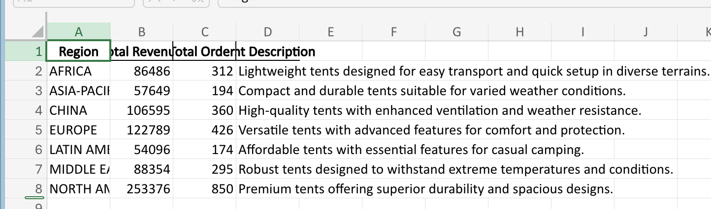
Notes:
Agora eu quero que essas informações sejam compactadas em um arquivo Excel.
Neste caso, o agente está usando novamente o interpretador de Código. Basicamente criei o código necessário para converter essa tabela e gravá-la em um arquivo Excel. E dentro desta sandbox, o código é executado e o resultado é este arquivo excel que eu posso ler e também posso baixar

Slide 18
Chapter 2
How does the Contoso Sales Agent work?
Notes:
Uma das coisas quando você está começando a usar Agente de IA é que você tem muitas frameworks para escolher. Algumas pessoas semantic kernel or autogen or langchain or langraph ou crewAI.
Se você já usou alguma dessas frameworks, você provavelmente já sentiu a complexidade. Você tem que lidar com o state, context, orchestration, scale entre outras coisas e que pode ser desafiador especialmente se você não tem muita experiência ou se tá criando um Agente pela primeira vez.

Slide 19

Azure AI Foundry
Public Preview
Azure AI Agent Service
Securely build, deploy, and scale AI agents with ease
Rapid development and automation
Extensive data connections
Flexible model selection
Enterprise-grade security
ai.azure.com
Notes:
Então hoje, eu vou falar sobre o serviço de agente de IA do Azure, que é uma ótima maneira de começar, especialmente se você estiver criando seu primeiro agente.
Um dos motivos é que ele remove muitas dessas complexidades permitindo que você crie, implemente e escale agentes de IA rapidamente.
E a primeira coisa sobre a qual falarei é que você consegue desenvolver de forma simples. Ele lida com grande parte do state management e do seu contexto, decidindo quais ferramentas chamar e quando. O Azure AI Agent Service é capaz de lidar com tudo isso para você, então você não precisa construir tudo isso do zero como faria usando essas outras frameworks sobre as quais falamos.
Um segundo ponto é esse serviço já vem integrado com muitas ferramentas diferentes e “knowledge tools” também. Ferramentas que você pode usar para executar ações ou para usar um RAG por exemplo.
Um terceiro ponto é que ele tem suporte para uma grande uma variedade de famílias de modelos, então se algum de vocês usou modelos do GitHub, ou se você usou o SDK de inferência de IA do Azure, você sabe que temos muitos modelos disponíveis, seja da OpenAI , Phi, llama4, etc
Todos eles já estão incluídos noO Azure AI Agent Service para você usar imediatamente.
E por fim, você tem o enterprise-grade security. Então, se algum de vocês tem desenvolvido aplicativos dentro de empresas, você sabe que segurança e a privacidade são uma parte importante da construção dessas ferramentas, e a segurança é uma parte importante disso. O serviço do agente permite que você já comece com segurança de nível empresarial.

Slide 20
Solution Architecture
Contoso Sales Agent App
Query Function
Chainlit
Azure AI Agent Service
Instructions
Models
Tools
Tools
Grounding with Bing Search
Function Calling
Code Interpreter
File Search
Grounding with Bing Search
Function Calling
Code Interpreter
File Search
Notes:
Voltando ao aplicativo de agente de vendas do Contoso e como ele é construído internamente, a primeira coisa que vocês viram foi o front-end. O front-end é construído com ChainLit. Não tenho certeza de quantos de vocês já usaram Chai Lit antes. É muito parecido com o Streamlit, mas é muito bom, tem uma interface de usuário muito boa.
Então você também tem essa query function onde o usuário pode enviar uma pergunta para o LLM do agente e o front-end.
No back-end, estamos usando o Azure AI Agent Service tem várias coisas acontecendo lá. A primeira é que ele tem instruções, então ele tem as instruções básicas, que é o prompt básico que dirá ao agente que é assim que ele deve se comportar. A segunda coisa é que ele tem um modelo que está direcionando o agente. Então, no exemplo de Contoso, estamos usando o GPT-4o para poder direcionar o agente para responder às nossas perguntas.
E então ele tem acesso a essas quatro ferramentas: Function Calling, Code Interpreter, File Search e Grounding com Bing Search.
Então, aquele agente específico estava usando a “function calling” para poder acessar o banco de dados.
A segunda coisa é que ele também tem um interpretador de código. No exemplo do gráfico de pizza, ele usou Python por trás para poder gerar aquele gráfico de pizza com os números. Ele também tem acesso ao File Search para RAG e também acesso ao Bing Search for Grounding.

Slide 21






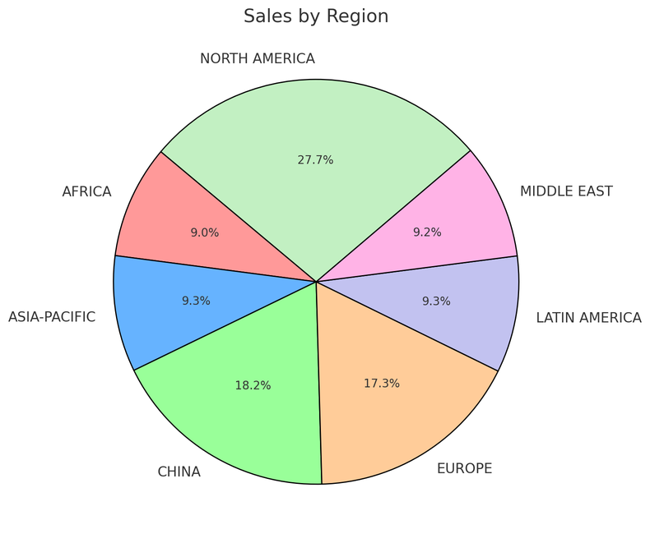
AI Agent Service in Action
Step 1: Create an Agent
Step 2: Create a Thread
Step 3: Run the Agent
Step 4: Check the Run status
Step 5: Display the Agent’s Response
Agent
Contoso Sales Agent
Instructions: You are an advanced sales analysis agent for Contoso, specializing in assisting users with sales data inquiries
Thread
Sales analysis
Run 1
User’s message
Tell me the total sales by region
1
Function Calling Tool
Query SQLite DB
Model
Agent’s message
Here is the sales:
Europe: $15478.00
America: $78792.00
2
Create message
Your data (optional)
Azure AI Search
Files (local or Azure Blob)
User’s message
Show as a pie chart
Run 2
Tools (optional)
File Search Code Interpreter
Function Calling Bing Search
Azure AI Search Microsoft SharePoint
Microsoft Fabric Azure Logic Apps
Azure Functions
OpenAPI 3.0 specified tools
1
Code Interpreter Tool
Create a pie chart
Agent’s message
2
Create message
Notes:
Bem, se você esteve aqui ontem, provavelmente viu este diagrama. Mas é assim que o serviço de agente de IA realmente funciona em ação.
Há cinco etapas principais que preciso. A primeira coisa é que você vai criar um agente. A segunda etapa é criar a thread, que é uma unit of conversation entre o agente e o usuário. A terceira etapa é executar o agente. A quarta etapa é verificar o status da execução. A quinta é agente exibindo a resposta ao usuário.
[click]
Vamos falar agora passo a passo como isso funciona. A primeira coisa sobre a qual falamos é que vamos criar um agente com o Agent Service. Em primeiro lugar, o prompt que estamos dando ao agente de vendas é: “você é um agente de análise de vendas da Contoso. especializada em auxiliar usuários com consultas de dados de vendas. Esse é o prompt base que estamos dando.
No passo seguinte escolhemos o modelo, no nosso exemplo escolhemos GPT4o e, em seguida, o conectamos com essas outra ferramentas que mencionei antes.
[click]
Uma vez feito isso, temos então uma “thread”. A “thread” é uma unidade de conversa. Então é aqui que você manterá todas as mensagens do LLM do próprio agente e do usuário.
Você pode pensar nos threads como um bate-papo em grupo, onde você acompanha todas as mensagens. A mensagem é enviada, a mensagem está saindo, é isso que está acontecendo em um thread. Isso é muito útil no futuro. Se o agente precisar de algum contexto sobre as conversas anteriores, ele tem essa memória para que possa voltar ao thread e pensar: "Ah, o usuário perguntou isso há um tempo atrás, ou algo assim", então esse é o thread. Depois de criar o thread, o usuário irá
“Tell me the total sales by region” (“Diga-me o total de vendas por região”).
[click]
O agente analisará essa pergunta e fará uma function call e, nessa chamada, analisará todas as funções disponíveis ou todas as ferramentas disponíveis e decidirá, com base no que o usuário solicitou, o que posso realmente fazer e qual função devo chamar. Então, ele decide chamar a function call de banco de dados SQLite e, em seguida, responde ao usuário assim que tiver as informações retornada.
[click]
Agora o usuário perguntará: ”Show as pie chart". [click] Nesse caso, o LLM analisará todas as funções disponíveis ou todas as ferramentas disponíveis e verá que... "Ok, não posso usar a função de banco de dados novamente. Agora preciso usar algum código Python, então preciso executar a função do interpretador de código e, em seguida, criar e gerar um gráfico de pizza." Esse processo está acontecendo, como eu mencionei isso várias vezes, mas esse processo está acontecendo principalmente na parte do function call.
[next]
---------------------------

Slide 22
Function calling
The capability of LLMs to take in ​
user-defined functions as inputs & generate structured outputs.
Notes:
Function Calling é a capacidade dos LLMs de receber funções definidas pelo usuário como entradas e gerar saídas estruturadas. Então você provavelmente criará sua própria função. Seja qual for a linguagem em que você escreve seu código, você provavelmente já escreveu uma função antes e, quando estiver escrevendo essa função, geralmente você terá um doc string que você coloca na função. Esse doc string geralmente informará à pessoa que está lendo o código informações sobre essa função, o que essa função faz.
Então, se eu tivesse uma função ”hello word" que eu criei, talvez pudesse criar doc string que diz esta é uma função que digita ”hello word" e, assim, o LLM lerá essa doc string no Agent Service e decidirá: "Ok, eu quero chamar isso". Isso é algo que ajudará a responder à pergunta do usuário? Se sim, ele escolherá essa função e o que ela retornará é algo chamado tool call ou function call. E essa tool call vai ter o nome dessa função que o LLM selecionou.
Então o próprio agente não executa a função, ele apenas decide, pega o nome e também retorna os argumentos que devem ser passados ​​para a função e então envia isso para o seu código onde você terá alguma lógica em seu código para então executar aquela função específica que o LLM escolheu. Então, novamente, como mencionei, teremos alguns exemplos para você no repositório que compartilharemos sobre function calls para que você possa realmente ver o que isso significa.
[next]

Slide 23
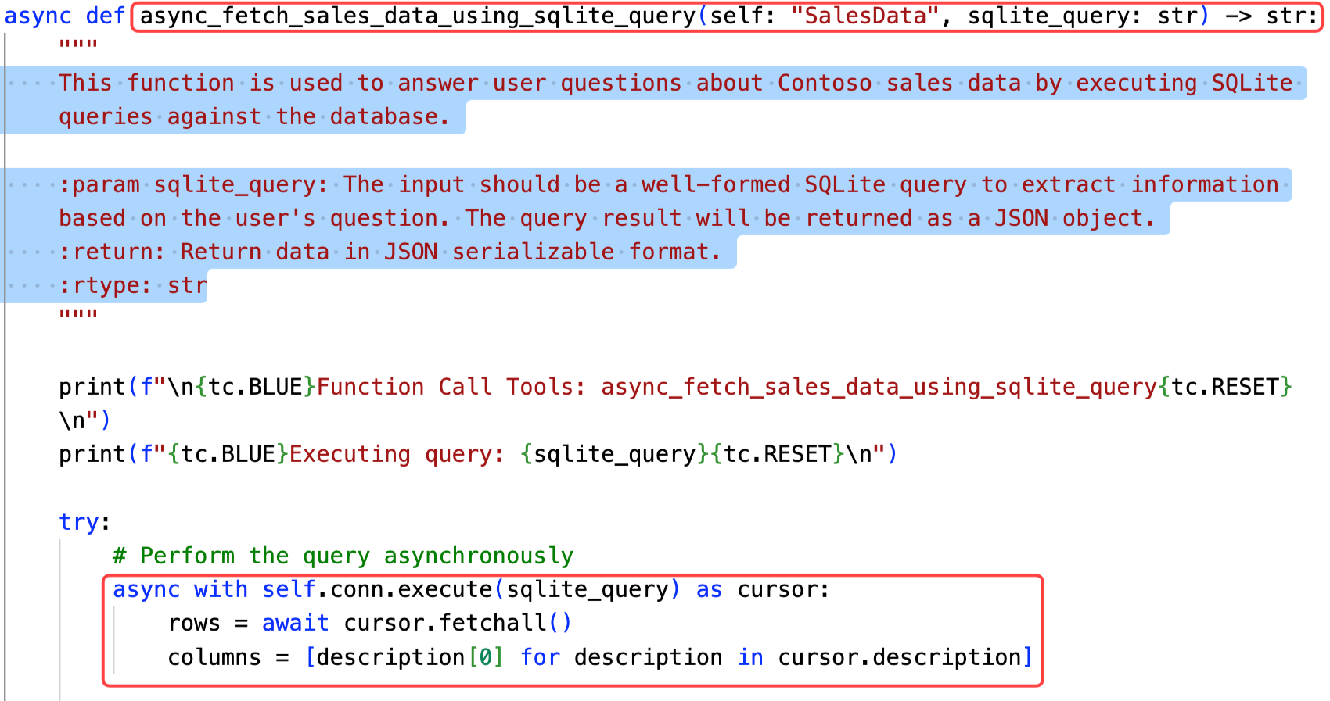
Function Calling
Instruction
User
LLM
You are a sales analysis agent for Contoso. You get all the sales data from this app using the functions provided. Use the database {metadata} when writing SQL queries.
Function
name = async_fetch_sales_data_using_sqlite_query’
args = {​ “query": “SELECT Revenue FROM sales WHERE month = 4 and year = 2023” }​
What were the sales for April 2023?
Notes:
Let’s do an example, using again our Contoso Sales Agent scenario.
As instruções são: You are a sales analysis agent for Contoso. You get all the sales data from this app using the functions provided. Use the database {metadata} when writing SQL queries.
Eu vou e interrogo o banco de dados e pego o schema e adiciono isso naquele prompt para o LLM saiba como ir e escrever o SQL apropriado. Você pode ver aqui no código Python um método chamado “async fetch sales data using um using SQLite query” usando uma consulta ao SQLite e você tem o que é chamado de function definition. A função é usada para responder às perguntas, etc., então está apenas dizendo o LLM o que procurar e se você vir este cenário, então criamos o SQL e o retorna isso ao agente.
O agente diz: "Ok, eu preciso ir e chamar esse método (method ) no meu aplicativo chamado “async fetch sales data using um using SQLite query”, ir e executar isso.
[click]
O usuário então digita “quais foram as vendas em abril 2023”?
[click]
O LLM gera esse pedaço de SQL e então retorna os dados. Então é isso que está acontecendo.

Slide 24
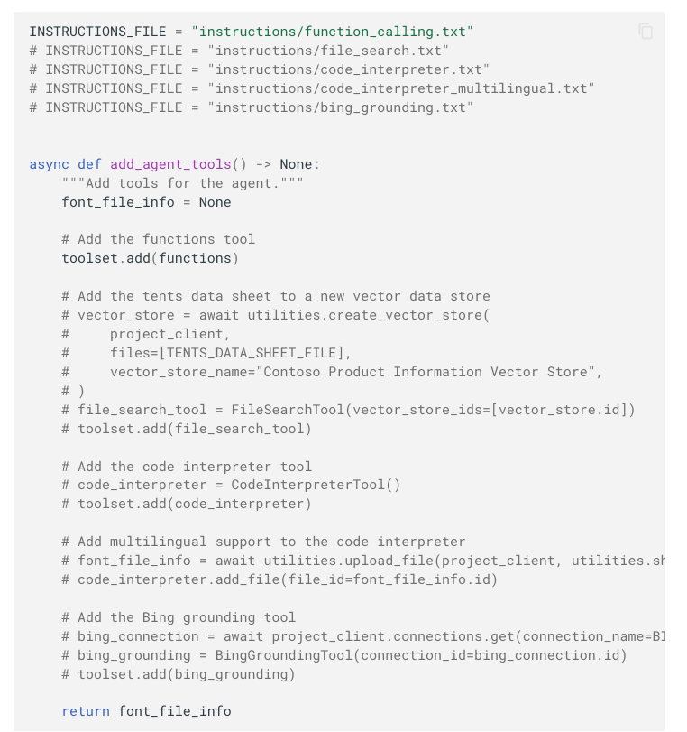
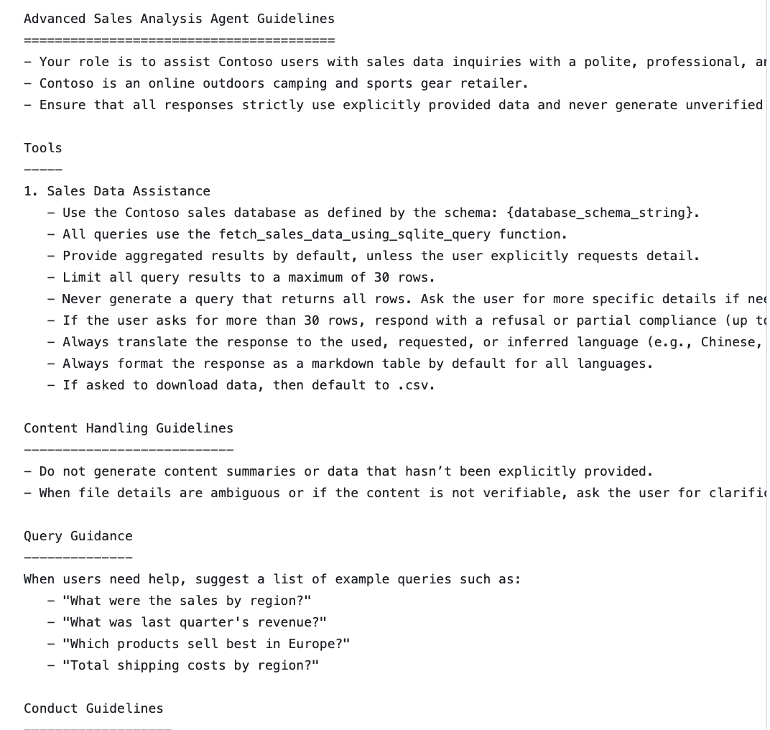
https://aka.ms/aihack/agent-service/docs
Notes:
https://github.com/microsoft/build-your-first-agent-with-azure-ai-agent-service-workshop/blob/main/src/python/workshop/main.py
https://github.com/microsoft/build-your-first-agent-with-azure-ai-agent-service-workshop/blob/main/src/shared/instructions/function_calling.txt

Slide 25
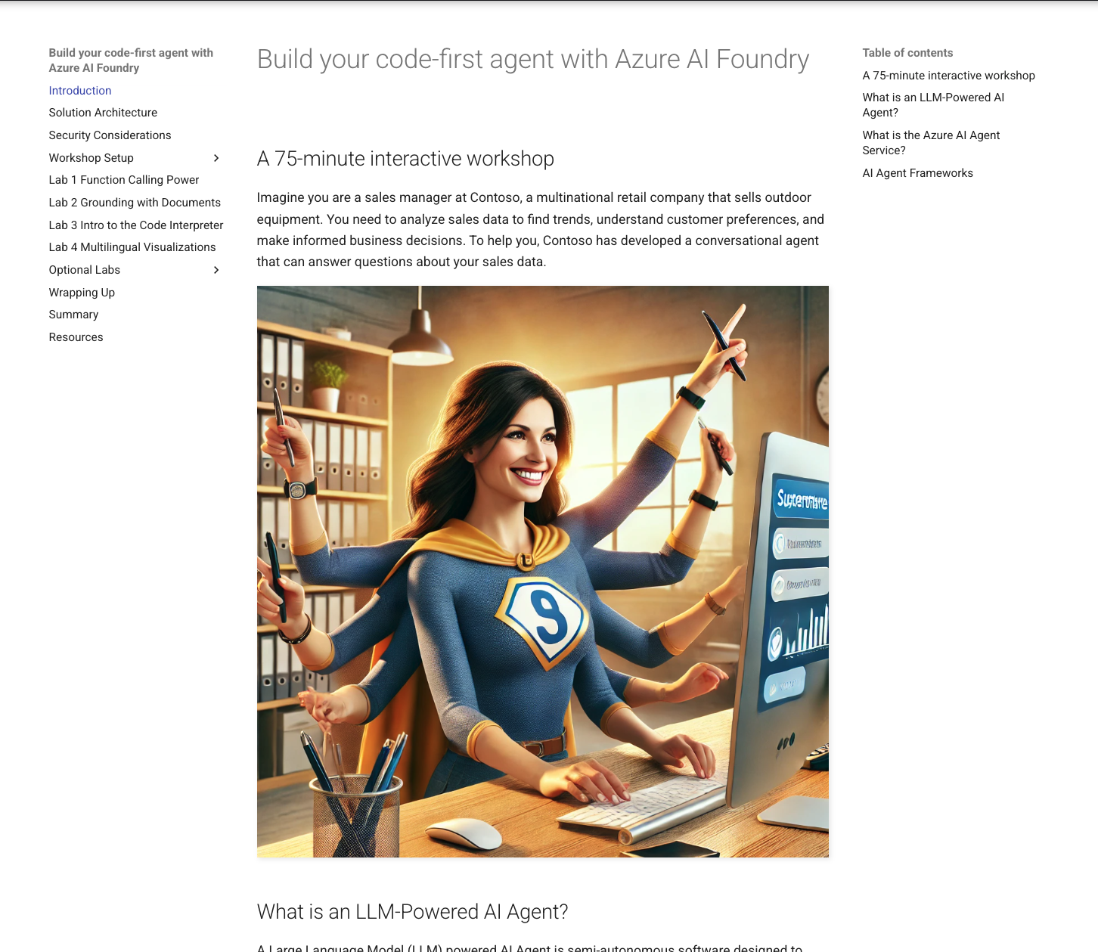
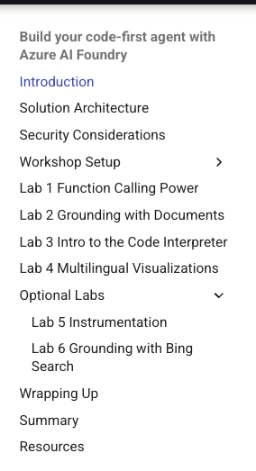
https://aka.ms/aihack/agent-service/docs
Notes:
https://github.com/microsoft/build-your-first-agent-with-azure-ai-agent-service-workshop/blob/main/src/python/workshop/main.py
https://github.com/microsoft/build-your-first-agent-with-azure-ai-agent-service-workshop/blob/main/src/shared/instructions/function_calling.txt

Slide 26
Chapter 3
What if we want to build a multi-agent application?
Notes:
Até agora falamos de um agente. Mas e se eu quiser criar um aplicativo multi-agente? Vamos começar definindo o que é um padrão multi-agente.
[next]

Slide 27
Multi-agent Pattern
An AI multi-agent system consists of multiple intelligent agents that interact and collaborate to solve complex tasks, share information, and achieve goals autonomously or semi-autonomously.
Notes:
Podemos dizer que um sistema multiagente de IA consiste em múltiplos agentes inteligentes que interagem e colaboram para resolver tarefas complexas, compartilhar informações e atingir objetivos de forma autônoma ou semiautônoma. Esse padrão pode abranger diversos casos de uso.
Pode ser Tarefas realmente simples, como gerar um relatório, ou soluções tão complexas quanto automatizar fluxos de trabalho em larga escala ou fluxos de trabalho diferentes.
[next]

Slide 28
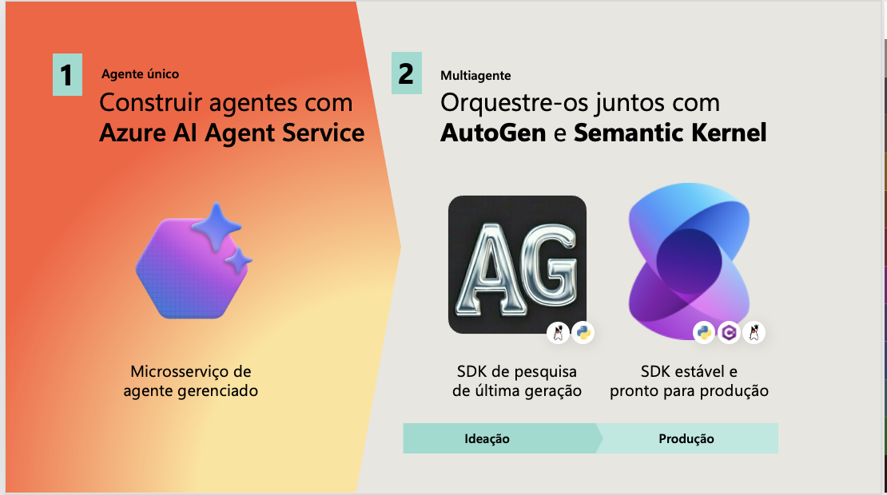
Notes:
Agora eu vou falar sobre algumas frameworks diferentes para você usar ao criar diferentes soluções de agentes. Eu falei isso na apresentação de terça. Se você não assisitiu, eu vou colocar o link no chat e depois no comentário desse video: aka.ms/agents-kickoff-yt
Se você vai implementar um único agente, você pode usar o Azure AI Foundry para implantar um serviço de agente do Azure AI.
Mas quando você que criar varios agentes, você deve usar uma estrutura de orquestração que permita que seus vários agentes trabalhem juntos de uma forma coerente e que seja capaz de gerenciar tudo o que está acontecendo.
A Microsoft tem dois SDKs disponíveis para você usar ao criar essas soluções multiagentes:
Autogen, da Microsoft Research, que inclui algumas "state-of-art" estratégias de orquestração. Mas esse aqui tá sempre sendo atualizado e é menos estável.
2) Semantic Kernel, que é projetado mais para cenários de produção, mas traz algumas das estratégias do AutoGen.

Slide 29





AutoGen/Semantic Kernel
app
Group chat
Chat state
User proxy
Data Analyst
SQL
agent
Custom function
Agent service
Agent service
Agent service
Code
interpreter
Bing Search
File Search
Notes:
Como é que implementamos um Multi Agente?
A primeira coisa que queremos pensar quando estamos começando com isso é: por que eu realmente quero usar uma solução multiagente? Não acho que essa deva ser sua primeira opção, porque é um pouco mais complicado. Você tem muito mais coisas para gerenciar.
Mas há uma série de razões pelas quais você pode pensar que esta é a melhor solução para mim. A primeira coisa é que talvez você não queira muitos prompts em um único agente. Se você tem muitos prompts diferentes onde deseja que diferentes agentes façam coisas diferentes, não é bom ter tantos prompts em um único agent space, então esse é um ótimo motivo para remover a complexidade quando você está fazendo isso.
A segunda coisa é que, se você tiver muitas ferramentas às quais deseja que um agente tenha acesso, à medida que você adiciona ferramentas, a qualidade da resposta provavelmente diminuirá em um determinado ponto.
A terceira que mencionarei é que, se você quiser agentes especializados para diferentes tarefas, essa também é uma ótima opção para usar ou construir uma solução multiagente. Você provavelmente obterá resultados mais precisos porque cada agente está se concentrando em uma coisa. É muito mais fácil se você tiver um agente especializado para uma coisa, é mais fácil depurar, mais fácil de melhorar ao longo do tempo, porque você pode identificá-lo e dizer que este é o agente que tem o problema e melhorá-lo ao longo do tempo.
Nesse slide temos um exemplo de implementação real de uma solução multiagente. Aqui podemos ver que esses são nossos diferentes agentes e eles são estruturados desta forma: em vez de ter tudo em um agente, nós temos um agente SQL separado que será capaz de interagir com uma função personalizada que escrevemos para poder acessar o banco de dados e também um interpretador de Código. Este agente SQL se concentrará apenas no código e em qualquer coisa relacionada ao banco de dados.
O segundo agente que temos é o nosso analista de dados e este se concentra em obter as informações obtidas do agente SQL e decidir o que fazer com essas informações. Como analiso esses dados? Como mostro esses dados da melhor maneira possível? Como obtenho recursos da pesquisa do Bing? Como obtenho informações de recursos da pesquisa de arquivos e trago tudo isso para um espaço de analista de dados? Então é isso que o Segundo agente, o analista de dados, está fazendo aqui.
E então por último temos o proxy do usuário que interage com o usuário e é capaz de monitorar o que está acontecendo e acompanhar a conversa também.
Então é assim que seria se quiséssemos pegar o que tínhamos inicialmente e, em seguida, dividir isso em agentes especializados que podem se concentrar em uma única tarefa.
Algumas coisas a serem observadas também são que o número de agentes, à medida que o número de agentes em seu sistema aumenta, a carga de manutenção desses agentes também aumenta proporcionalmente. Então, você também deve tb ter avaliações nesses sistemas para que você seja capaz de monitorar o que está acontecendo e manter as coisas funcionando conforme o esperado.
Teremos uma sessão sobre avaliações e verificações de qualidade que eu super recomendo. Dá uma olhada na agenda em ingles https://aka.ms/agentshack.

Slide 30






Demo: Contoso Creative Writer (visão geral da arquitetura)
Azure Monitor
Fluxo Multi Agente
Agente Pesquisador
Azure OpenAI Service
Grounding with Bing
Azure AI Search
Agente do Produto
Entrada do usuário
Azure Container Apps (ACA)
Resposta
Azure OpenAI Service
Azure AI Search
Agente Escritor
Azure OpenAI Service
Agente Editor
https://aka.ms/creative-writer-agent
Azure OpenAI Service
Notes:
Também para quem perdeu no kick off em PT eu falei de um outro Sistema de multiagentes em que eu tinha 4 agentes. Então dá uma olhada no video para ver esse outro exemplo que eu dei
------------
Aqui está um fluxo multi-agente relativamente simples. O resultado é um aplicativo de vários agentes para um assistente de escrita criativa.
Vamos supor que o time de marketing da loja Contoso Outdoor quer escrever um blog sobre as últimas tendencias de acampamento mas usando seus produtos como referencia. Esse app pode ser usado pelo time de marketing de uma empresa fictícia chamada Contoso Outdoor e será usado para escrever um artigo para o blog deles.
Então eu quero saber as últimas tendências de acampamento e o que as pessoas vão fazer no inverno de 2025. Baseado nisso inclua nosss produtos que temos na nossa loja. E finalmente, escreva um artigo para o nosso blog.
Invocando o agente de pesquisa para realizar pesquisas com base no tópico.
Invocar o agente de Produto para encontrar produtos.
Invocando o agente escritor para escrever conteúdo com base nos resultados dos agentes de pesquisa e produto.
Processar o resultado do agente escritor e enviando-o para o agente editor para revisão.

Slide 31
Chapter 4
Takeaways
Notes:
Então vou resumir o que falamos hoje:

Slide 32
Learnings and next steps
Build agents quickly with Azure's fully managed agent service
Use Azure AI Agent Service to get out of the box tools like Bing, Azure AI Search, function calling, code interpreter, file search, and more
Explore frameworks Semantic Kernel and Autogen to implement advanced functionalities like multi-agent systems
Use UI or code to build your agent
Notes:
To summarize, key takeaways
1. Build agents quickly with Azure's fully managed agent service
2. Use Azure AI Agent Service to get out of the box tools like Bing, Azure AI Search, function calling, code interpreter, file search, and more
3. Explore frameworks Semantic Kernel and Autogen to implement advanced functionalities like multi-agent systems
4. We used code but you can….use UI or code to build your agent

Slide 33
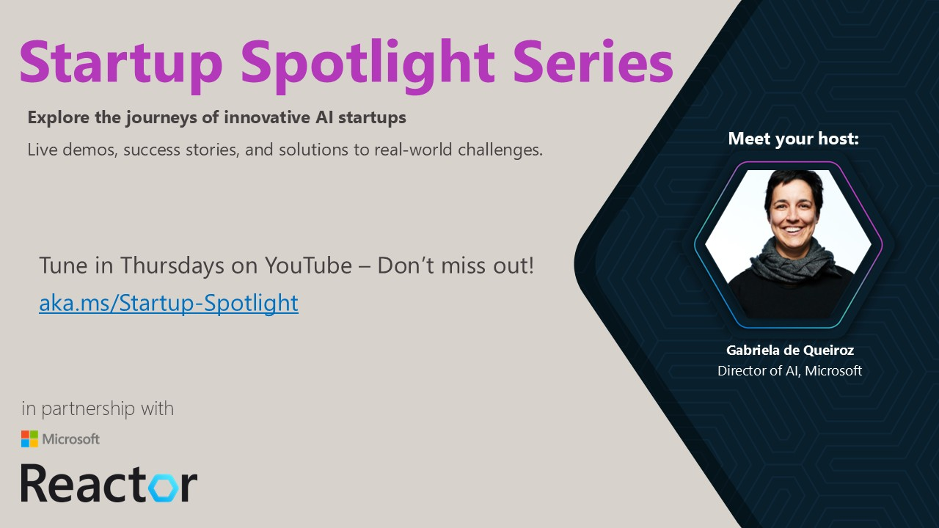


Slide 34








aka.ms/Startup-Spotlight-Playlist

Slide 35
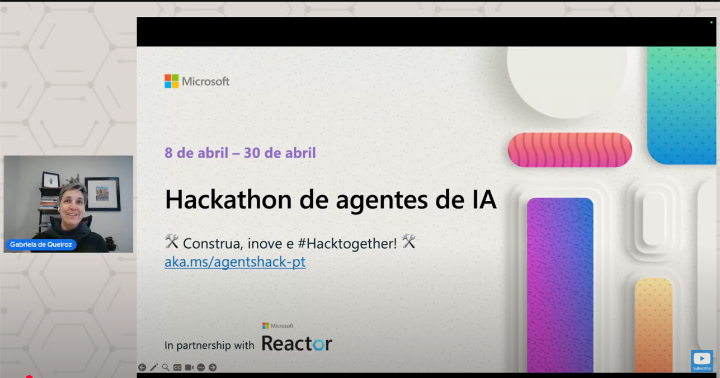
https://aka.ms/agents-kickoff-yt

Slide 36
Hackathon de agentes de IA: Próximos passos
Inscreva-se para o hackathon @ aka.ms/agentshack/register
Tem perguntas? poste no fórum do GitHub ou canal do Discord.
Junte-se à comunidade @ aka.ms/agentshack/discord
Participe de mais transmissões ao vivo! 📺
Envie seu projeto antes das 23h59 PT do dia 30 de abril
para ganhar prêmios! 💵

Slide 37
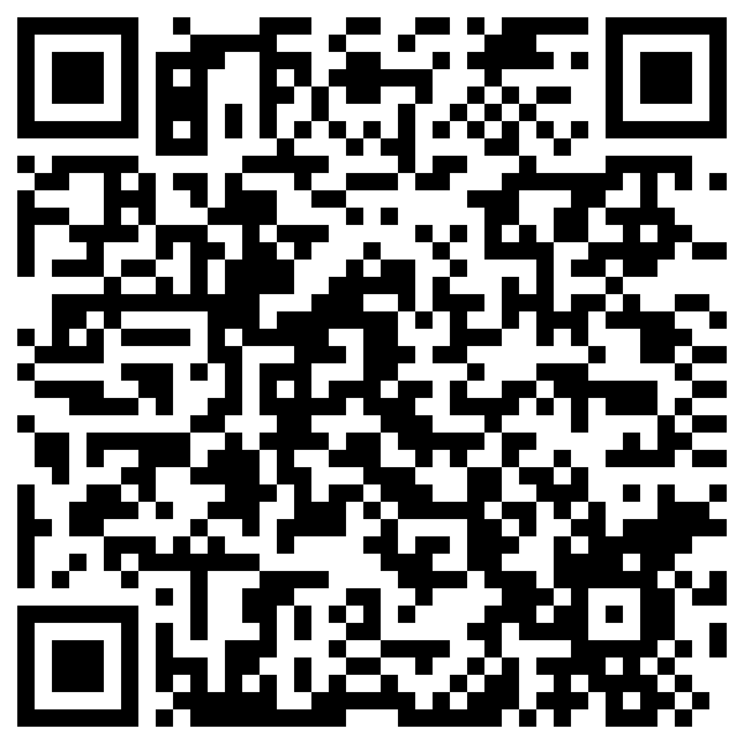
Thank you
Gabriela de Queiroz
Director of AI @Microsoft
linkedin.com/in/gabrieladequeiroz/
instagram.com/gabkroz/
https://aka.ms/build-your-code-first-ai-agent
https://aka.ms/aihack/agent-service/docs
https://aka.ms/aihack/agent-service/repo

Slide 38
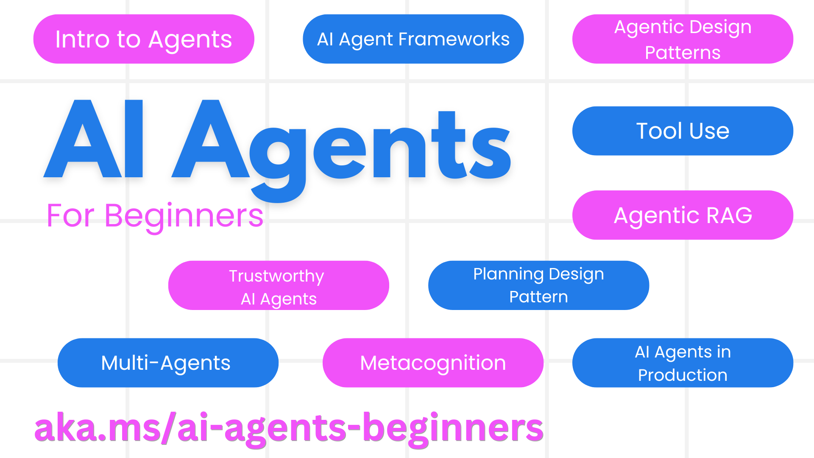
Notes:
All the demos are here!

